Slide 1
Računarske mreže

Slide 2
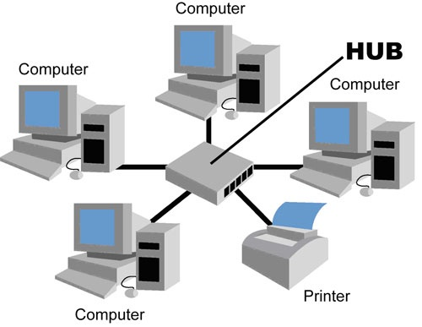
Šta je računarska mreža?
Više povezanih računara koji mogu međusobno da komuniciraju i razmjenjuju podatke

Slide 3
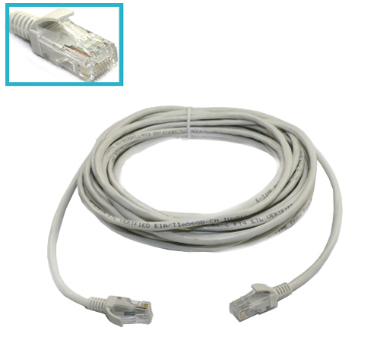
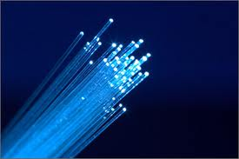
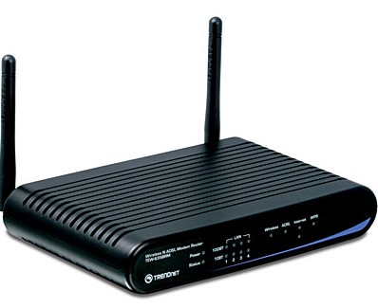

Elementi računarske mreže
Prenosni medijum
Komunikacioni uređaj
Komunikacioni softver

Slide 4
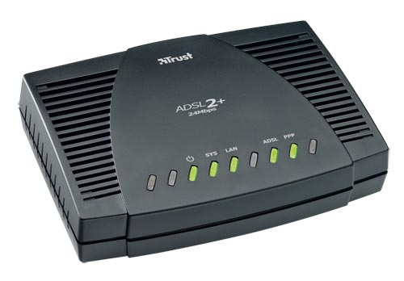
Ruter i Modem
Ruter (Router – usmjerivač)
Modulator – Demodulator - Modem

Slide 5
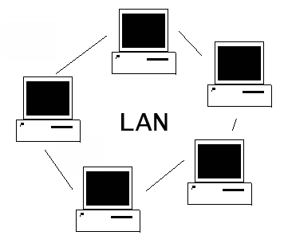
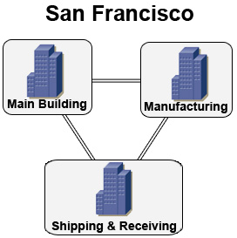
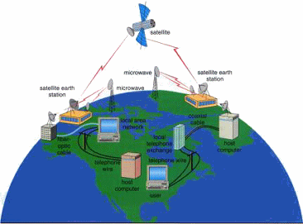
Vrste mreža
LAN
Local Area Network
MAN
Metropolitan Area Network
WAN
Wide Area Network

Slide 6
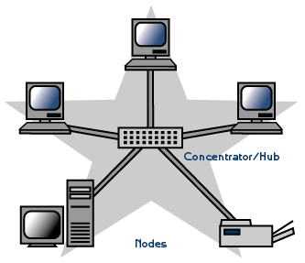
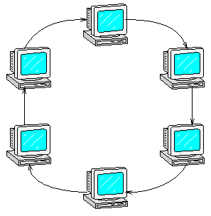
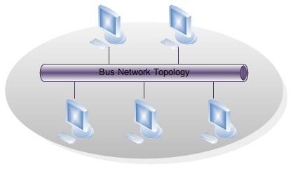
Topologija mreže
Topologija Zvijezde
Topologija Prstena
Topologija Magistrale

Slide 7
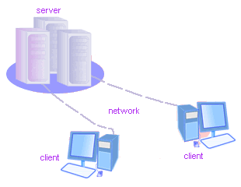
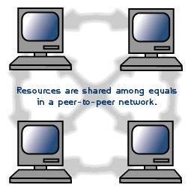
Vrsta komunikacije u mreži
Klijent – Server
(Client – Server)
Ravnopravna komunikacija
(Peer to Peer)

